Slide 1

Лексическая тема: «Посуда» подготовительная к школе группа

Slide 2
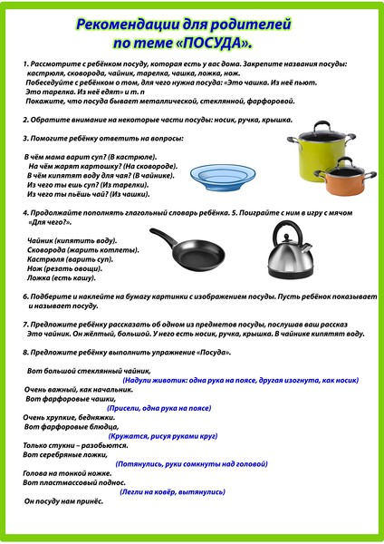

Slide 3

Выучить с детьми:

Slide 4
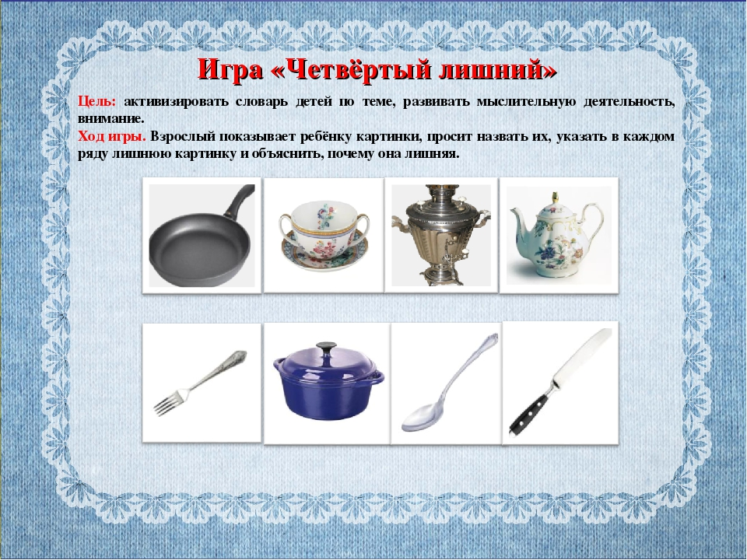

Slide 5


Slide 6


Slide 7
